Slide 1
𝐄-𝐂𝐨𝐦𝐦𝐞𝐫𝐜𝐞 𝐀𝐧𝐚𝐥𝐲𝐭𝐢𝐜𝐬 : 𝐌𝐲 𝐄𝐧𝐝-𝐭𝐨-𝐄𝐧𝐝 𝐌𝐢𝐜𝐫𝐨𝐬𝐨𝐟𝐭 𝐅𝐚𝐛𝐫𝐢𝐜 𝐃𝐚𝐭𝐚 𝐄𝐧𝐠𝐢𝐧𝐞𝐞𝐫𝐢𝐧𝐠𝐏𝐫𝐨𝐣𝐞𝐜𝐭

Slide 2
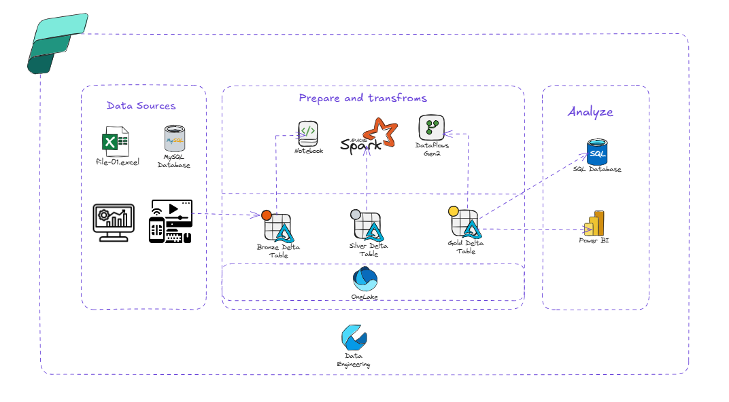
Medallion Architecture

Slide 3
𝐄-𝐂𝐨𝐦𝐦𝐞𝐫𝐜𝐞 𝐀𝐧𝐚𝐥𝐲𝐭𝐢𝐜𝐬 : 𝐌𝐲 𝐄𝐧𝐝-𝐭𝐨-𝐄𝐧𝐝 𝐌𝐢𝐜𝐫𝐨𝐬𝐨𝐟𝐭 𝐅𝐚𝐛𝐫𝐢𝐜 𝐃𝐚𝐭𝐚 𝐄𝐧𝐠𝐢𝐧𝐞𝐞𝐫𝐢𝐧𝐠𝐏𝐫𝐨𝐣𝐞𝐜𝐭
DATASETS AVAILABLE
Reviews .json
Social_media .json
Web_logs .json
Orders_data .csv
Customers .csv Products .csv
FABRIC SERVICES USED
Lake house
Data pipeline
Notebook
Power BI

Slide 4
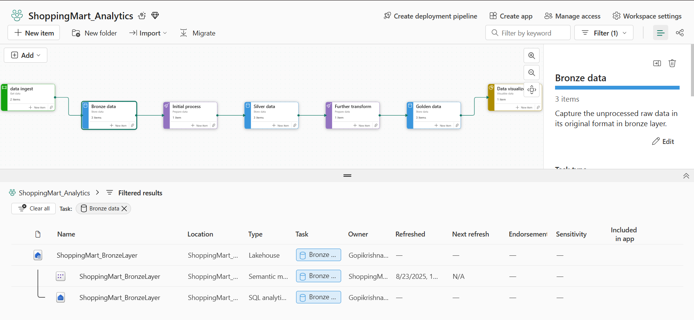
𝐄-𝐂𝐨𝐦𝐦𝐞𝐫𝐜𝐞 𝐀𝐧𝐚𝐥𝐲𝐭𝐢𝐜𝐬 : 𝐌𝐲 𝐄𝐧𝐝-𝐭𝐨-𝐄𝐧𝐝 𝐌𝐢𝐜𝐫𝐨𝐬𝐨𝐟𝐭 𝐅𝐚𝐛𝐫𝐢𝐜 𝐃𝐚𝐭𝐚 𝐄𝐧𝐠𝐢𝐧𝐞𝐞𝐫𝐢𝐧𝐠𝐏𝐫𝐨𝐣𝐞𝐜𝐭

Slide 5
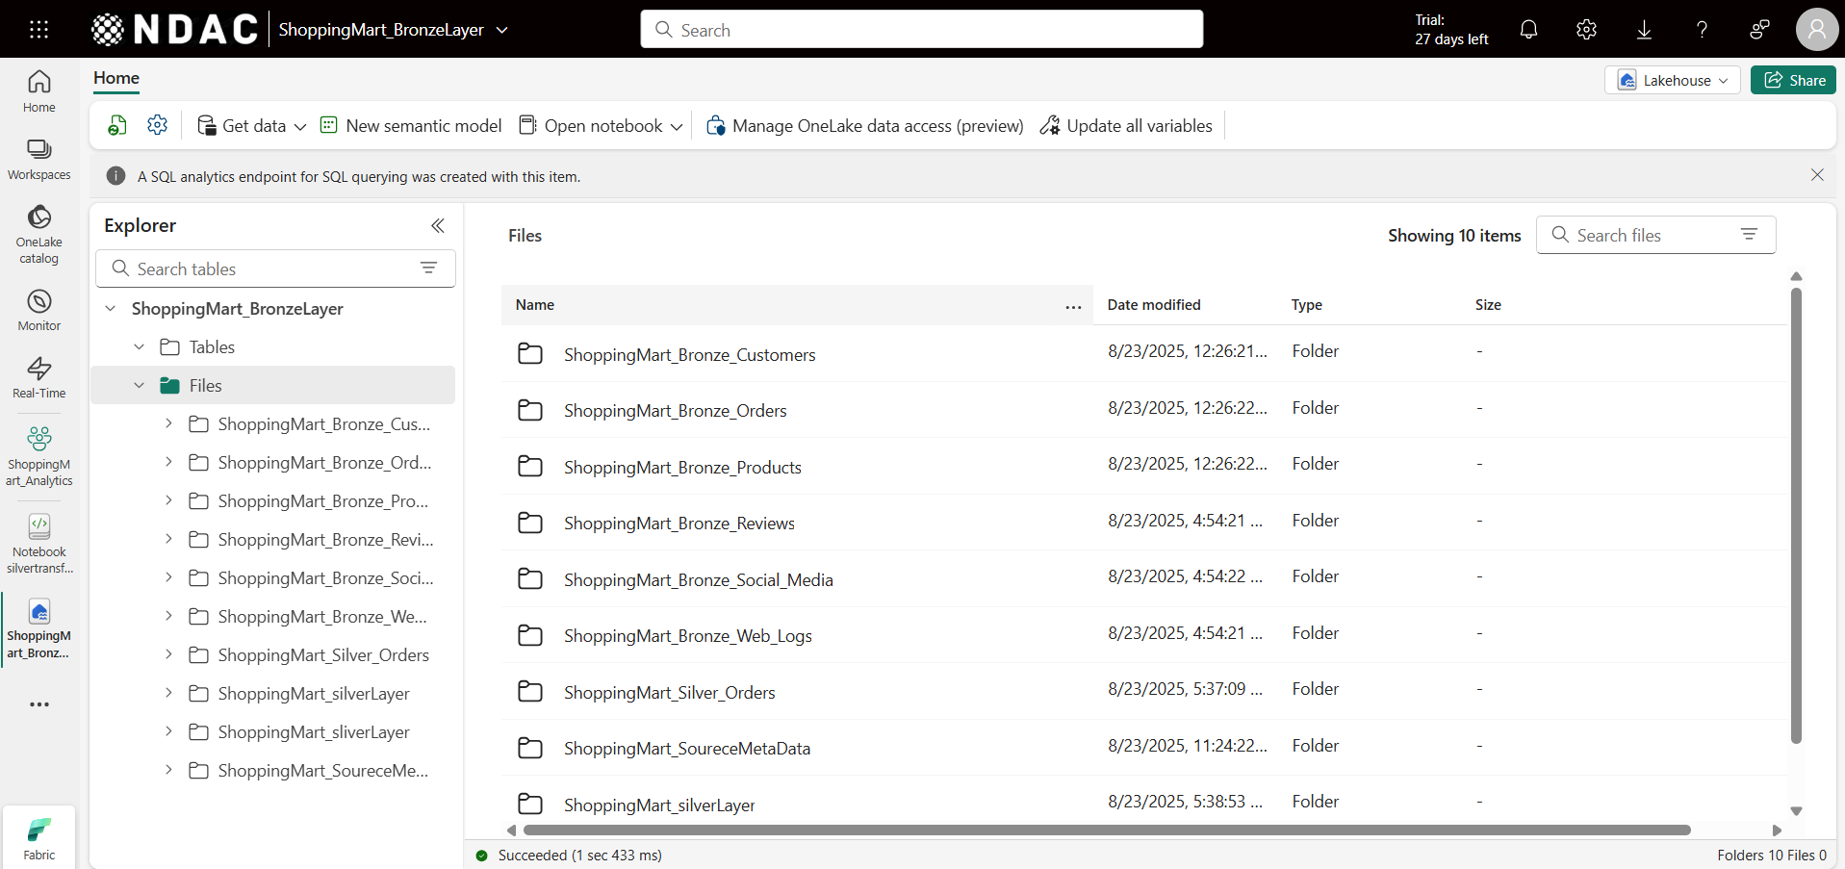
𝐄-𝐂𝐨𝐦𝐦𝐞𝐫𝐜𝐞 𝐀𝐧𝐚𝐥𝐲𝐭𝐢𝐜𝐬 : 𝐌𝐲 𝐄𝐧𝐝-𝐭𝐨-𝐄𝐧𝐝 𝐌𝐢𝐜𝐫𝐨𝐬𝐨𝐟𝐭 𝐅𝐚𝐛𝐫𝐢𝐜 𝐃𝐚𝐭𝐚 𝐄𝐧𝐠𝐢𝐧𝐞𝐞𝐫𝐢𝐧𝐠𝐏𝐫𝐨𝐣𝐞𝐜𝐭

Slide 6
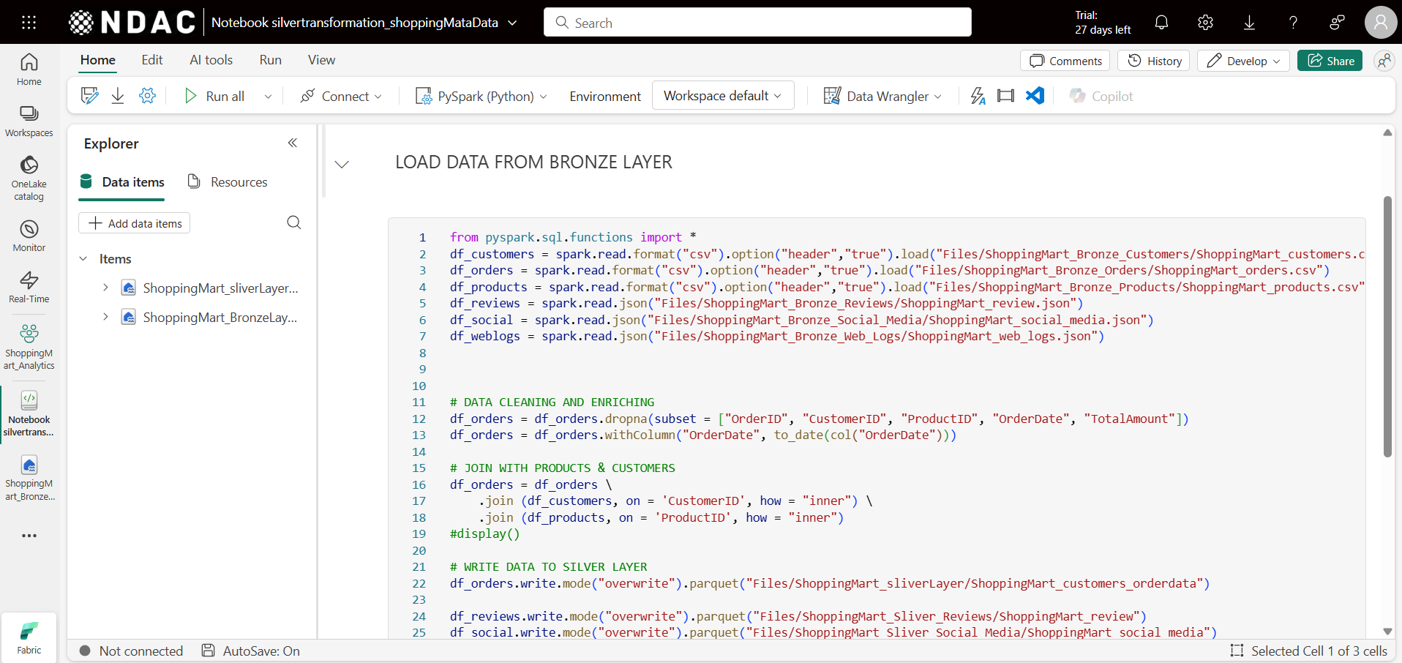
𝐄-𝐂𝐨𝐦𝐦𝐞𝐫𝐜𝐞 𝐀𝐧𝐚𝐥𝐲𝐭𝐢𝐜𝐬 : 𝐌𝐲 𝐄𝐧𝐝-𝐭𝐨-𝐄𝐧𝐝 𝐌𝐢𝐜𝐫𝐨𝐬𝐨𝐟𝐭 𝐅𝐚𝐛𝐫𝐢𝐜 𝐃𝐚𝐭𝐚 𝐄𝐧𝐠𝐢𝐧𝐞𝐞𝐫𝐢𝐧𝐠𝐏𝐫𝐨𝐣𝐞𝐜𝐭

Slide 7
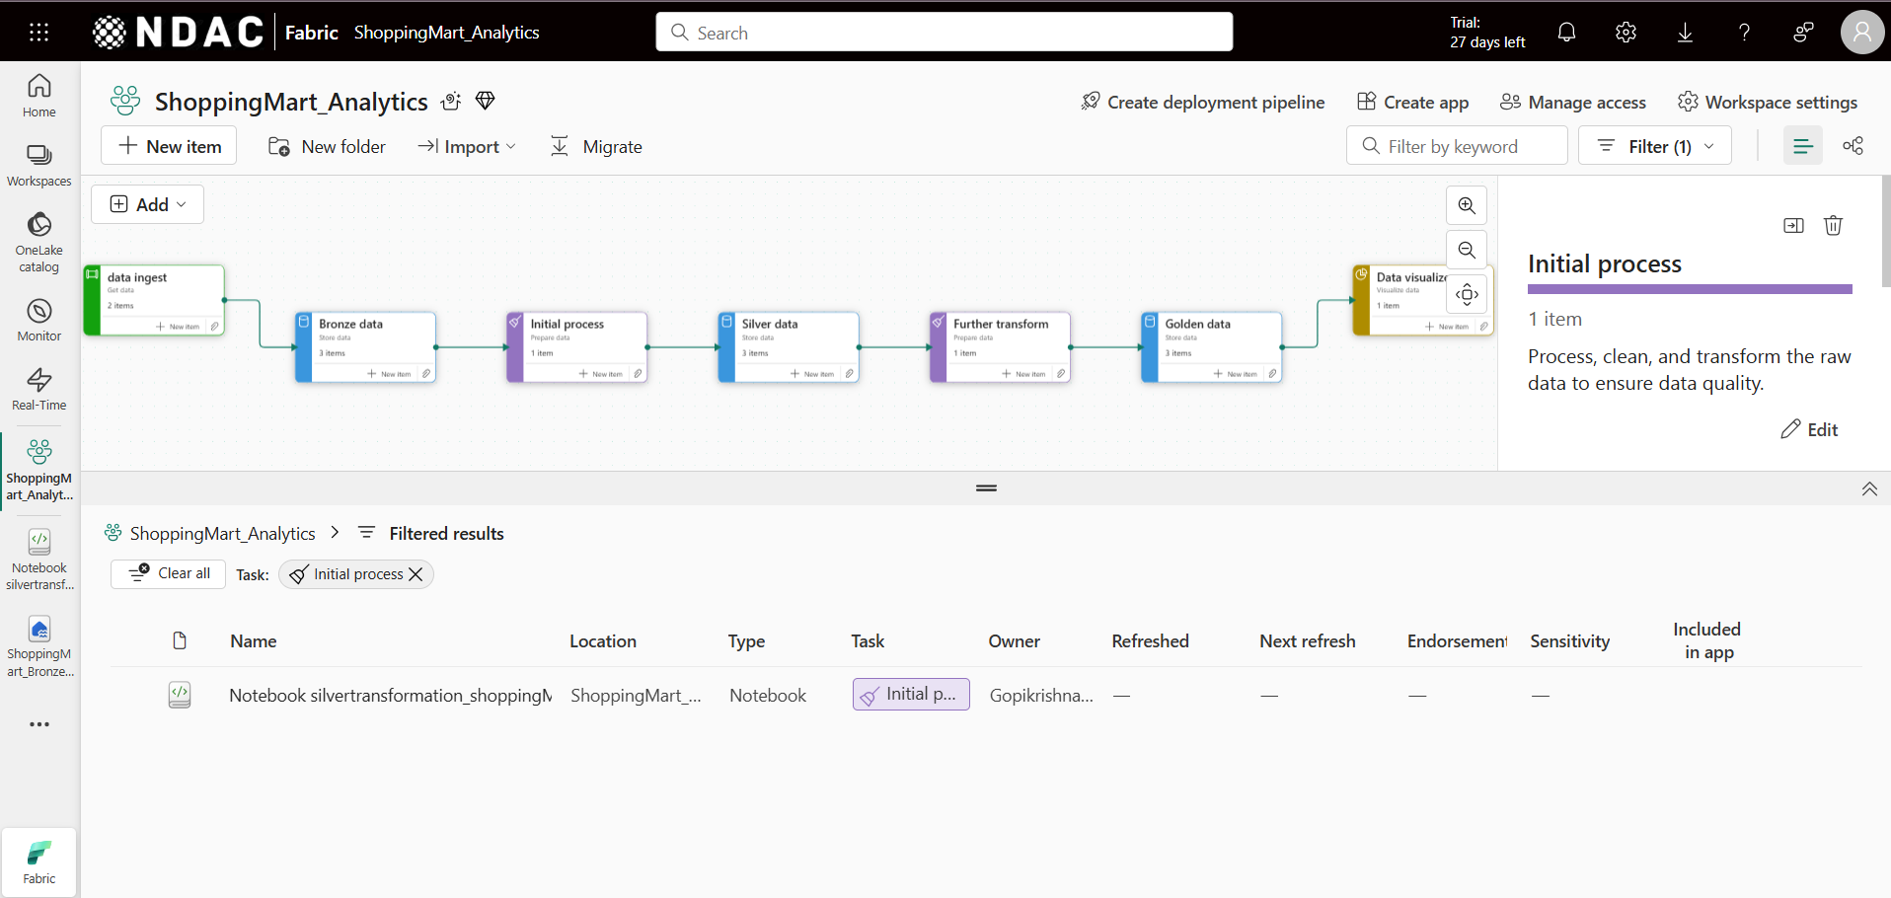
𝐄-𝐂𝐨𝐦𝐦𝐞𝐫𝐜𝐞 𝐀𝐧𝐚𝐥𝐲𝐭𝐢𝐜𝐬 : 𝐌𝐲 𝐄𝐧𝐝-𝐭𝐨-𝐄𝐧𝐝 𝐌𝐢𝐜𝐫𝐨𝐬𝐨𝐟𝐭 𝐅𝐚𝐛𝐫𝐢𝐜 𝐃𝐚𝐭𝐚 𝐄𝐧𝐠𝐢𝐧𝐞𝐞𝐫𝐢𝐧𝐠𝐏𝐫𝐨𝐣𝐞𝐜𝐭

Slide 8
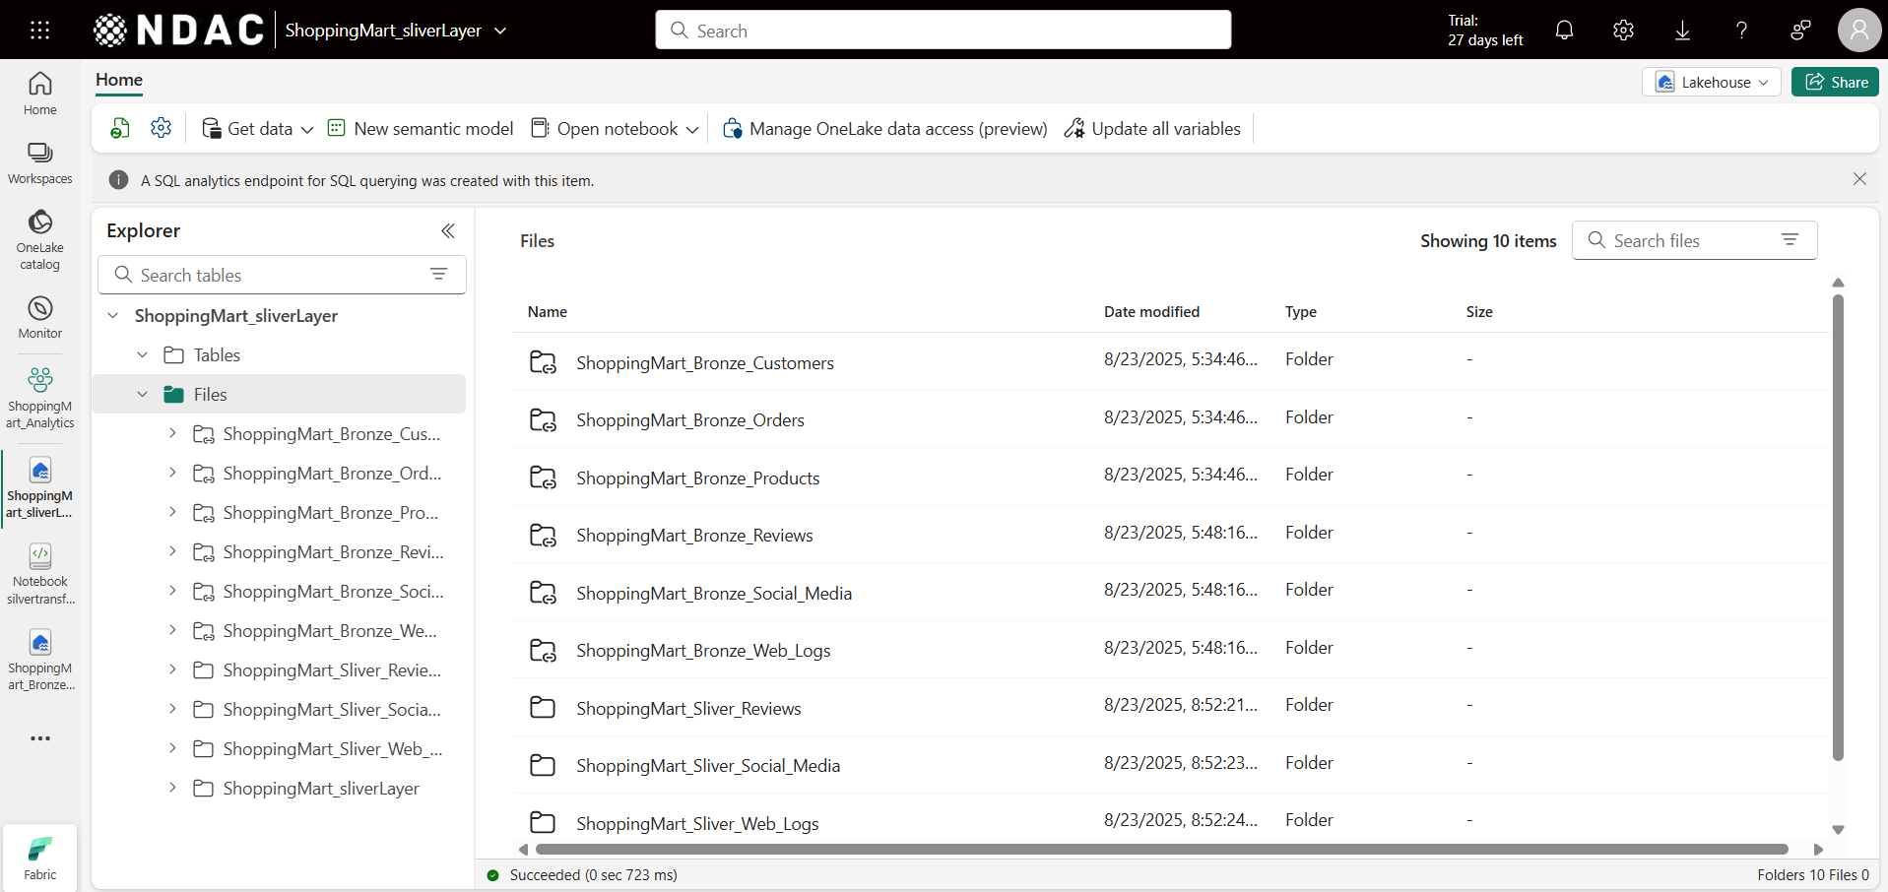
𝐄-𝐂𝐨𝐦𝐦𝐞𝐫𝐜𝐞 𝐀𝐧𝐚𝐥𝐲𝐭𝐢𝐜𝐬 : 𝐌𝐲 𝐄𝐧𝐝-𝐭𝐨-𝐄𝐧𝐝 𝐌𝐢𝐜𝐫𝐨𝐬𝐨𝐟𝐭 𝐅𝐚𝐛𝐫𝐢𝐜 𝐃𝐚𝐭𝐚 𝐄𝐧𝐠𝐢𝐧𝐞𝐞𝐫𝐢𝐧𝐠𝐏𝐫𝐨𝐣𝐞𝐜𝐭

Slide 9
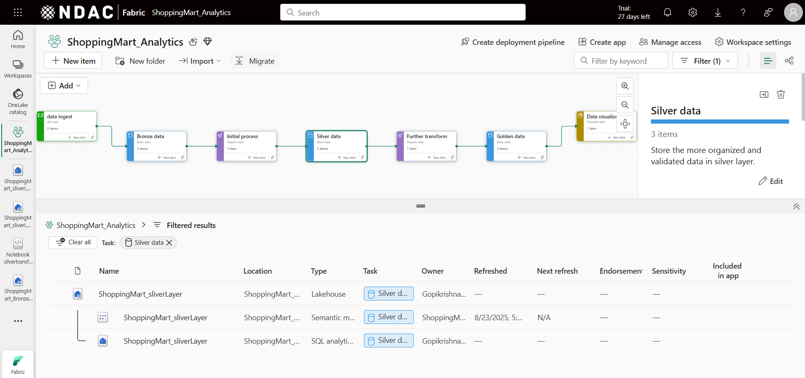
𝐄-𝐂𝐨𝐦𝐦𝐞𝐫𝐜𝐞 𝐀𝐧𝐚𝐥𝐲𝐭𝐢𝐜𝐬 : 𝐌𝐲 𝐄𝐧𝐝-𝐭𝐨-𝐄𝐧𝐝 𝐌𝐢𝐜𝐫𝐨𝐬𝐨𝐟𝐭 𝐅𝐚𝐛𝐫𝐢𝐜 𝐃𝐚𝐭𝐚 𝐄𝐧𝐠𝐢𝐧𝐞𝐞𝐫𝐢𝐧𝐠𝐏𝐫𝐨𝐣𝐞𝐜𝐭

Slide 10

𝐄-𝐂𝐨𝐦𝐦𝐞𝐫𝐜𝐞 𝐀𝐧𝐚𝐥𝐲𝐭𝐢𝐜𝐬 : 𝐌𝐲 𝐄𝐧𝐝-𝐭𝐨-𝐄𝐧𝐝 𝐌𝐢𝐜𝐫𝐨𝐬𝐨𝐟𝐭 𝐅𝐚𝐛𝐫𝐢𝐜 𝐃𝐚𝐭𝐚 𝐄𝐧𝐠𝐢𝐧𝐞𝐞𝐫𝐢𝐧𝐠𝐏𝐫𝐨𝐣𝐞𝐜𝐭

Slide 11
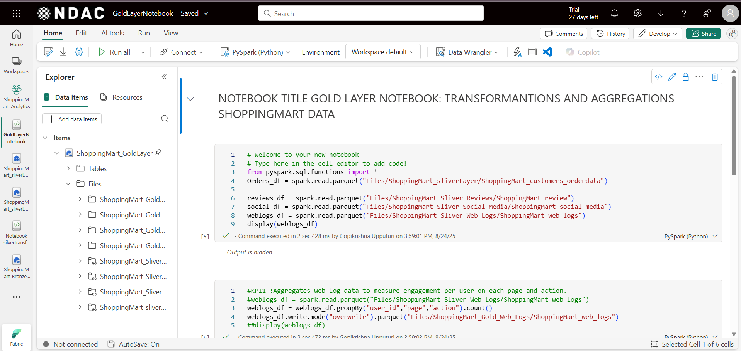
𝐄-𝐂𝐨𝐦𝐦𝐞𝐫𝐜𝐞 𝐀𝐧𝐚𝐥𝐲𝐭𝐢𝐜𝐬 : 𝐌𝐲 𝐄𝐧𝐝-𝐭𝐨-𝐄𝐧𝐝 𝐌𝐢𝐜𝐫𝐨𝐬𝐨𝐟𝐭 𝐅𝐚𝐛𝐫𝐢𝐜 𝐃𝐚𝐭𝐚 𝐄𝐧𝐠𝐢𝐧𝐞𝐞𝐫𝐢𝐧𝐠𝐏𝐫𝐨𝐣𝐞𝐜𝐭

Slide 12
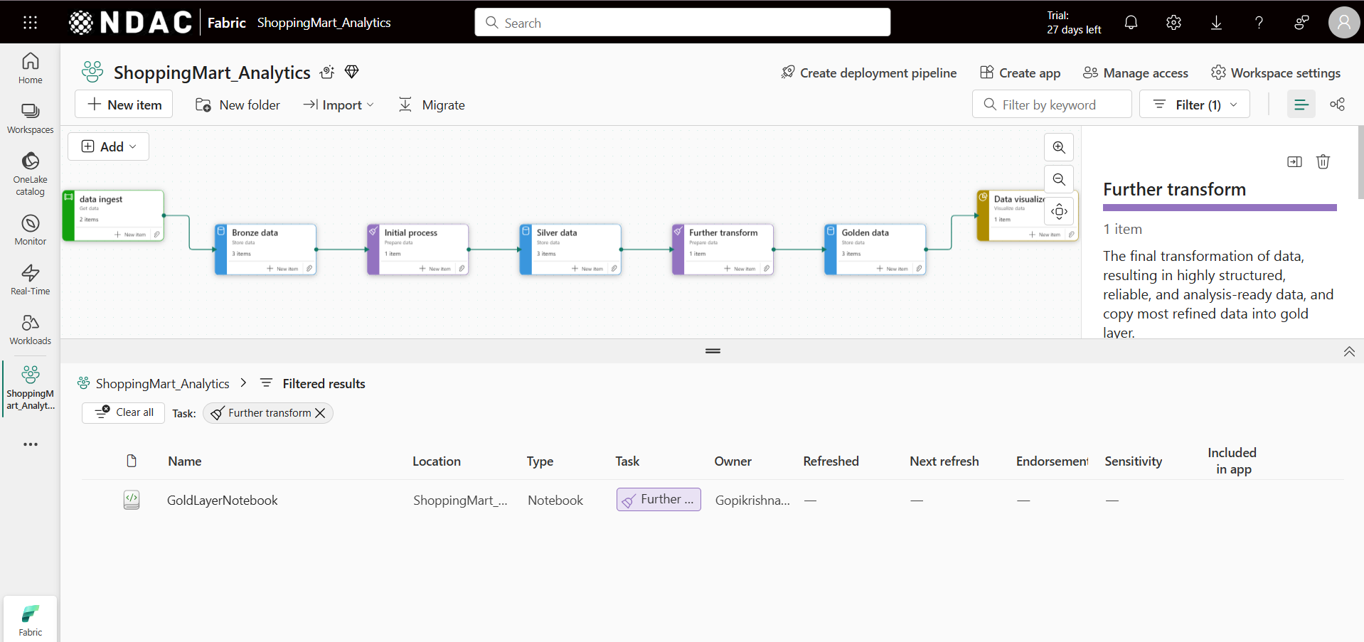
𝐄-𝐂𝐨𝐦𝐦𝐞𝐫𝐜𝐞 𝐀𝐧𝐚𝐥𝐲𝐭𝐢𝐜𝐬 : 𝐌𝐲 𝐄𝐧𝐝-𝐭𝐨-𝐄𝐧𝐝 𝐌𝐢𝐜𝐫𝐨𝐬𝐨𝐟𝐭 𝐅𝐚𝐛𝐫𝐢𝐜 𝐃𝐚𝐭𝐚 𝐄𝐧𝐠𝐢𝐧𝐞𝐞𝐫𝐢𝐧𝐠𝐏𝐫𝐨𝐣𝐞𝐜𝐭

Slide 13
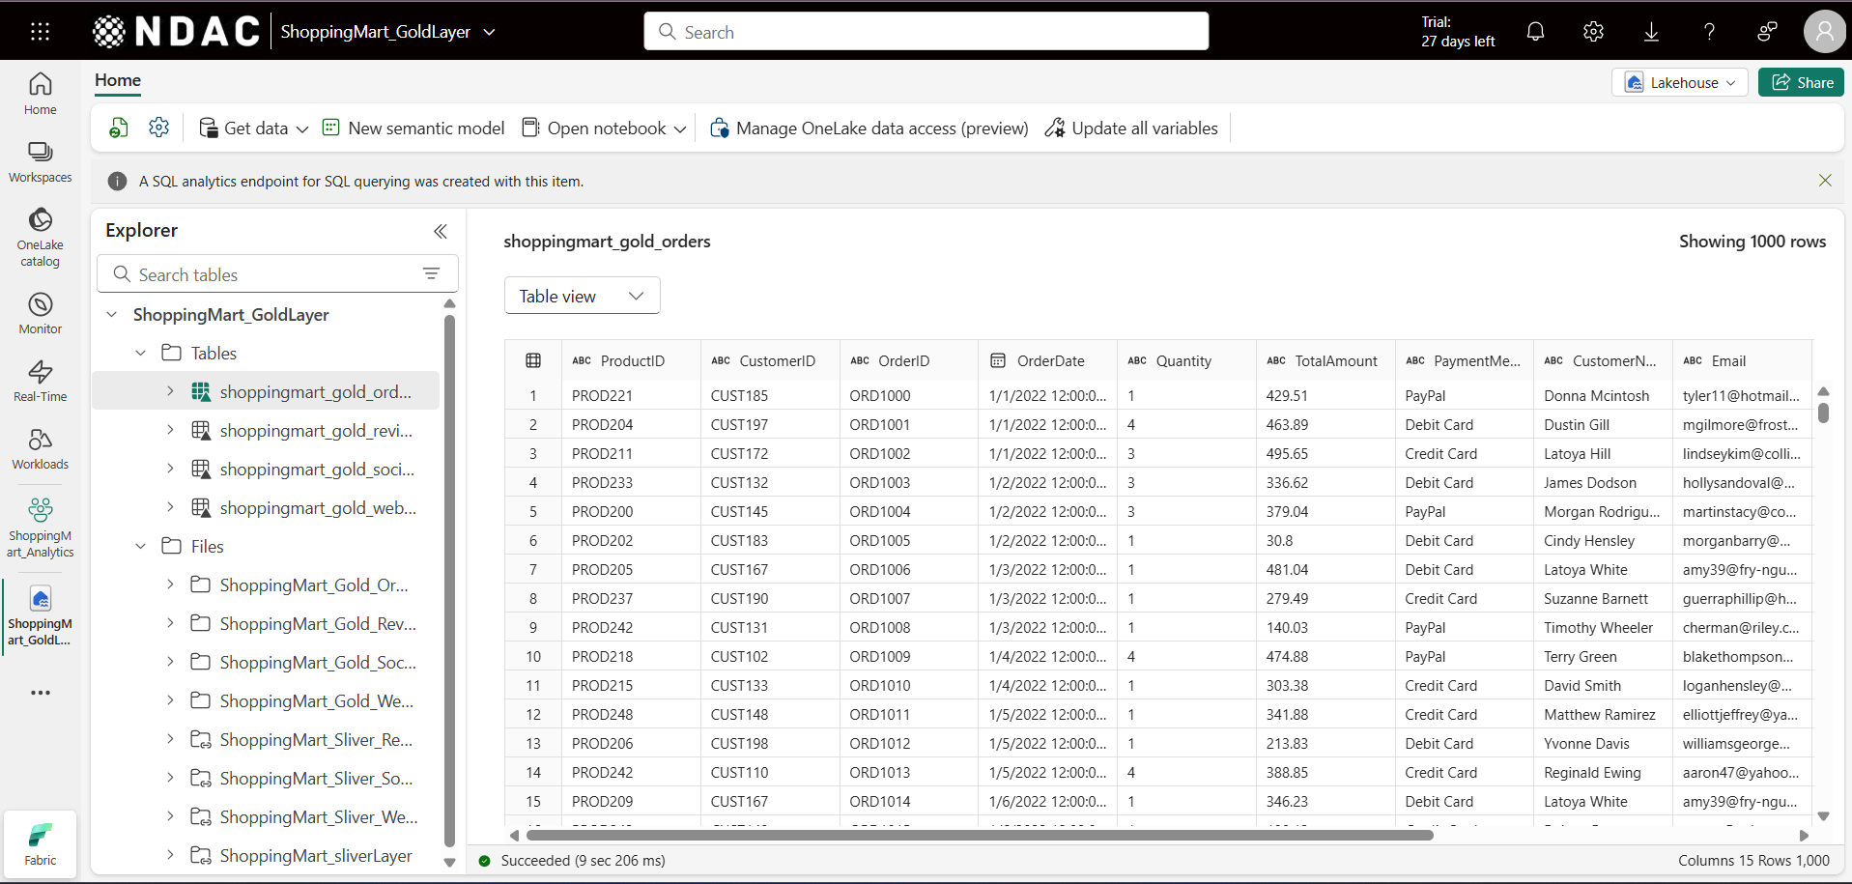
𝐄-𝐂𝐨𝐦𝐦𝐞𝐫𝐜𝐞 𝐀𝐧𝐚𝐥𝐲𝐭𝐢𝐜𝐬 : 𝐌𝐲 𝐄𝐧𝐝-𝐭𝐨-𝐄𝐧𝐝 𝐌𝐢𝐜𝐫𝐨𝐬𝐨𝐟𝐭 𝐅𝐚𝐛𝐫𝐢𝐜 𝐃𝐚𝐭𝐚 𝐄𝐧𝐠𝐢𝐧𝐞𝐞𝐫𝐢𝐧𝐠𝐏𝐫𝐨𝐣𝐞𝐜𝐭

Slide 14
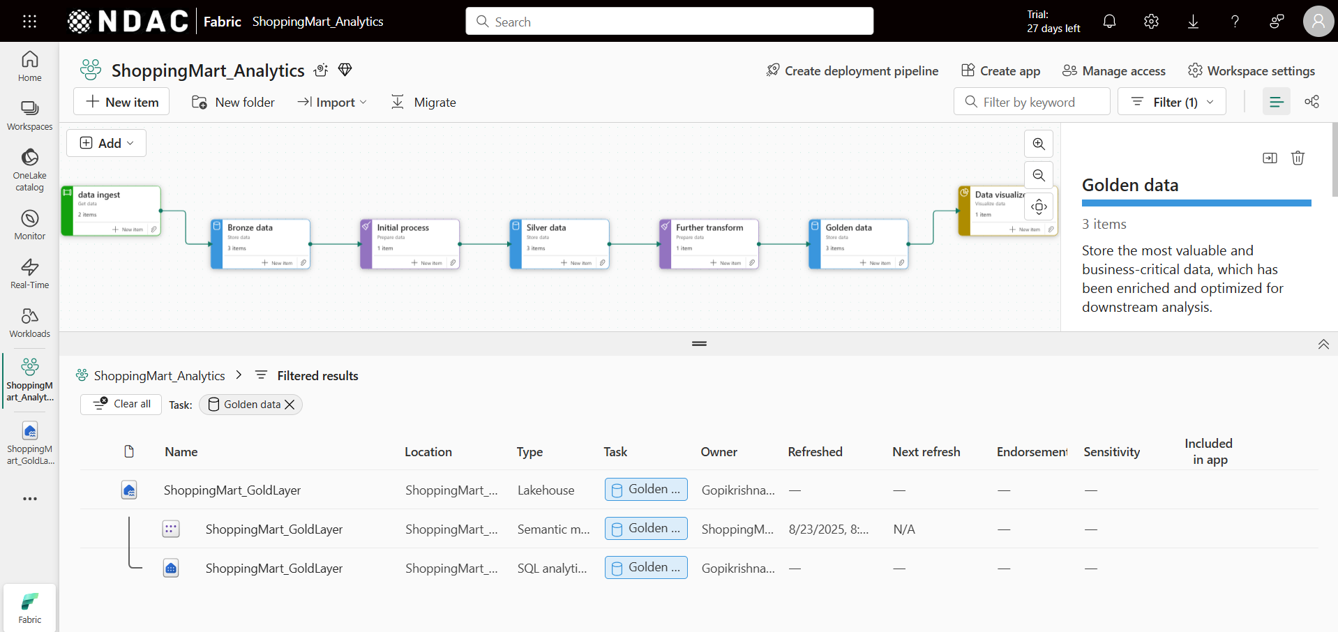
𝐄-𝐂𝐨𝐦𝐦𝐞𝐫𝐜𝐞 𝐀𝐧𝐚𝐥𝐲𝐭𝐢𝐜𝐬 : 𝐌𝐲 𝐄𝐧𝐝-𝐭𝐨-𝐄𝐧𝐝 𝐌𝐢𝐜𝐫𝐨𝐬𝐨𝐟𝐭 𝐅𝐚𝐛𝐫𝐢𝐜 𝐃𝐚𝐭𝐚 𝐄𝐧𝐠𝐢𝐧𝐞𝐞𝐫𝐢𝐧𝐠𝐏𝐫𝐨𝐣𝐞𝐜𝐭

Slide 15
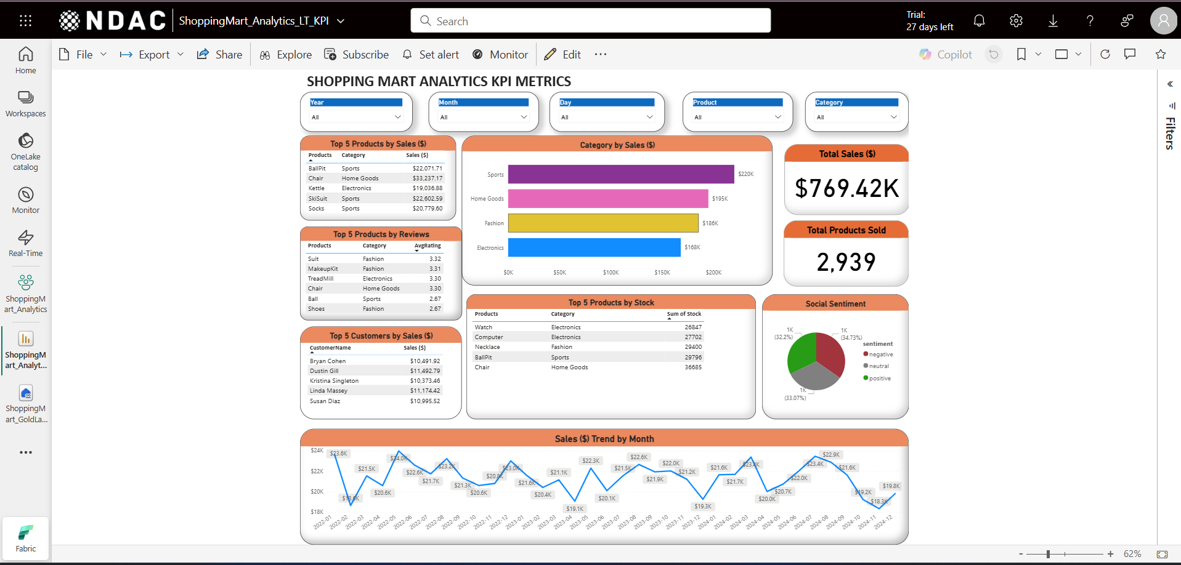
𝐄-𝐂𝐨𝐦𝐦𝐞𝐫𝐜𝐞 𝐀𝐧𝐚𝐥𝐲𝐭𝐢𝐜𝐬 : 𝐌𝐲 𝐄𝐧𝐝-𝐭𝐨-𝐄𝐧𝐝 𝐌𝐢𝐜𝐫𝐨𝐬𝐨𝐟𝐭 𝐅𝐚𝐛𝐫𝐢𝐜 𝐃𝐚𝐭𝐚 𝐄𝐧𝐠𝐢𝐧𝐞𝐞𝐫𝐢𝐧𝐠𝐏𝐫𝐨𝐣𝐞𝐜𝐭

Slide 16
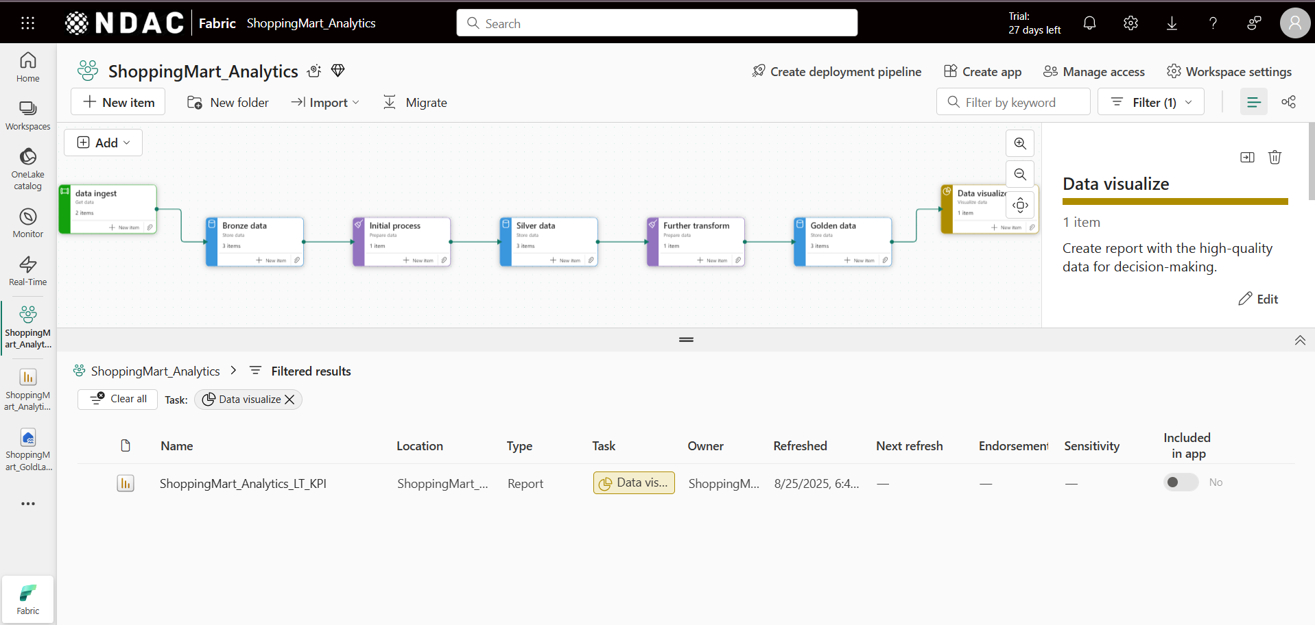
𝐄-𝐂𝐨𝐦𝐦𝐞𝐫𝐜𝐞 𝐀𝐧𝐚𝐥𝐲𝐭𝐢𝐜𝐬 : 𝐌𝐲 𝐄𝐧𝐝-𝐭𝐨-𝐄𝐧𝐝 𝐌𝐢𝐜𝐫𝐨𝐬𝐨𝐟𝐭 𝐅𝐚𝐛𝐫𝐢𝐜 𝐃𝐚𝐭𝐚 𝐄𝐧𝐠𝐢𝐧𝐞𝐞𝐫𝐢𝐧𝐠𝐏𝐫𝐨𝐣𝐞𝐜𝐭

Slide 17
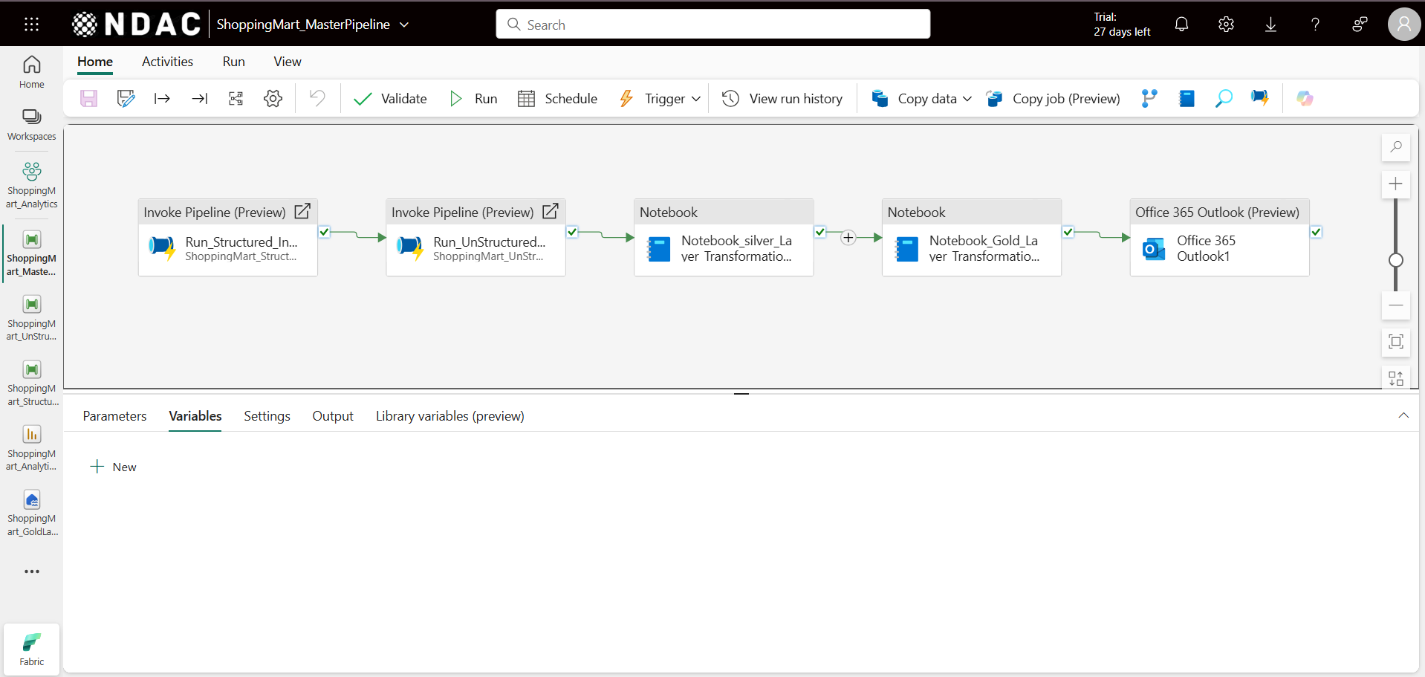
𝐄-𝐂𝐨𝐦𝐦𝐞𝐫𝐜𝐞 𝐀𝐧𝐚𝐥𝐲𝐭𝐢𝐜𝐬 : 𝐌𝐲 𝐄𝐧𝐝-𝐭𝐨-𝐄𝐧𝐝 𝐌𝐢𝐜𝐫𝐨𝐬𝐨𝐟𝐭 𝐅𝐚𝐛𝐫𝐢𝐜 𝐃𝐚𝐭𝐚 𝐄𝐧𝐠𝐢𝐧𝐞𝐞𝐫𝐢𝐧𝐠𝐏𝐫𝐨𝐣𝐞𝐜𝐭

Slide 18
𝐄-𝐂𝐨𝐦𝐦𝐞𝐫𝐜𝐞 𝐀𝐧𝐚𝐥𝐲𝐭𝐢𝐜𝐬 : 𝐌𝐲 𝐄𝐧𝐝-𝐭𝐨-𝐄𝐧𝐝 𝐌𝐢𝐜𝐫𝐨𝐬𝐨𝐟𝐭 𝐅𝐚𝐛𝐫𝐢𝐜 𝐃𝐚𝐭𝐚 𝐄𝐧𝐠𝐢𝐧𝐞𝐞𝐫𝐢𝐧𝐠𝐏𝐫𝐨𝐣𝐞𝐜𝐭
Thank you

